Slide 1


네오엠텍(주) 회사 소개서
© 2004 Neomtech Co., Ltd..
The information contained herein is subject to change without notice

Slide 2

Contents
Company Overview
Vision
History
Organization
Business Scope
Solution Portfolio
Major Technologies
Typical Performance Records
Experience

Slide 3
Company Overview
대표이사
장 석 준
설립일자
2004. 02. 26
주 사업 부문
Telecom SI
Telecom NMS
모바일 솔루션 개발
모바일 컨텐츠 개발
종업원수
총 21 명
(임원 4, 경영기획 2, 모바일사업 2, 모바일 솔루션 3, SI 및 컨설팅 8, 영업 2)
홈페이지
http://www.neomtech.com/
소 재 지
서울시 송파구 가락동 99-3 제일빌딩 8층
연 락 처
Tel) 02-407-1903 / Fax) 02-407-1904

Slide 4

History
2 0 0 4
02 네오엠텍㈜ 설립
(와이즈임베드㈜ 모바일 사업팀 흡수)
03 HP Biz-Partner 등록
06 비자카드 모바일 쿠폰 시스템 개발/운영 계약 체결
07 SKT CP 등록 (Visa Coupon Bank)
08 Divu 압축/검색 솔루션 Distributor 체결
09 LGT CP 등록 (Visa Coupon Bank)
09 모바일 지로 서비스 MOU 체결
(새연인터랙티브 – 우리은행, 국민은행)
Microsoft Biz-Partner 등록
LGT Partner 등록

Slide 5
Vision
네오엠텍은 무선인터넷 시장의 경쟁력 있는 솔루션 및 서비스 개발을 통해 Global IT Business를 선도하고, 유.무선 Communication, Wireless Internet 분야에 최고의 Technology leader가 되고자 합니다.
유.무선 연동 무선 인터넷 전문 기업
주주 및 임직원과 더불어 성장하는 기업
무선인터넷 기술발전 선도하는 기업
고객에게 사랑 받는 기업
고객만족경영
지식경영
인재중심경영
고객만족
주주만족
직원만족

Slide 6
Organization
네오엠텍의 주요 Officers는 국.내외에서 다양한 IT 분야에 충분한 경험을 가진 전문가 그룹으로 구성되어 있으며 모바일 서비스 발굴, 전략적 파트너 제휴 등을 통해 조직을 운영하고 있습니다.
대표이사
감 사
경영기획팀
모바일 사업팀
기술본부
영업팀
운영 지원팀
. 사업 계획 수립
. 사업 전략 수립
. 파트너제휴
. 재무, 회계
. 모바일 서비스 기획
. 모바일 컨텐츠 발굴
. 영업 전략
. 고객 상담
. 기술 영업
. 영업 기술 지원
. 시스템 운영 지원
모바일.솔루션팀
SI 및 컨설팅팀
. 모바일 서비스 개발
. 모바일 컨텐츠 개발
. 모바일 SI 지원
. 모바일 솔루션 개발
. 솔루션 업그레이드
. 보안 솔루션 개발
. NMS 개발

Slide 7

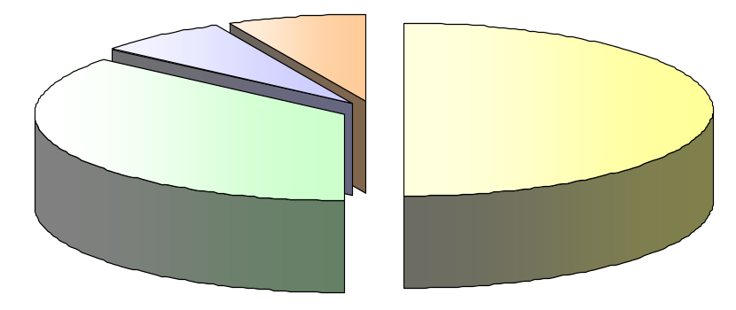
Human Resource Ratio
Organization
영업(2)
임원진(4)
경영기획팀(2)
SI 및 컨설팅팀(8)
모바일 사업팀(2)
모바일 솔루션팀(3)
전체 인원 구성 (총 21명)
특급기술자(1)
고급 기술자(2)
초급 기술자(8)
중급 기술자(4)
기술 인력 구성 (총 15명)
2 0 0 4 년 11월 23일 현재

Slide 8

Business Scope
• 모바일 플랫폼 구축 • SI/NI Business
• System/DB 구축 • E-Business
• VoIP
• 압축/검색 솔루션
• 전용회선 압축 솔루션
SI 부문
통신 및
기타부문
모바일
서비스
부문
모바일솔루션부문
• 모바일 쿠폰
모바일 지로
• 모바일 프로모션
• 모바일 서비스 통합 서버
• 모바일용 동영상 플레이어
• 모바일 교육 솔루션
• 모바일 SFA

Slide 9
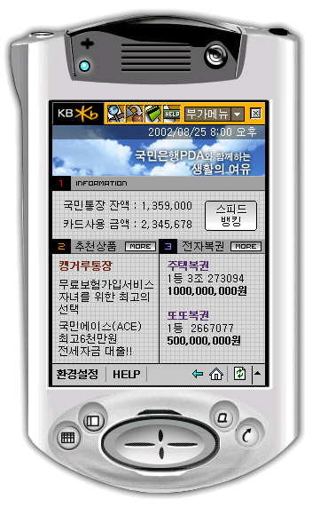
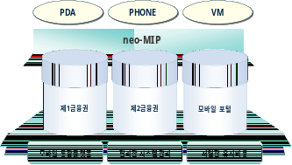
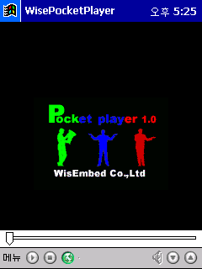
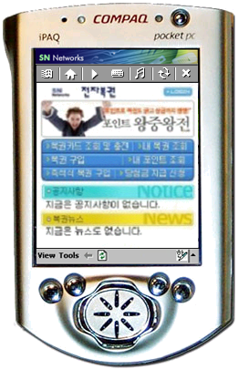
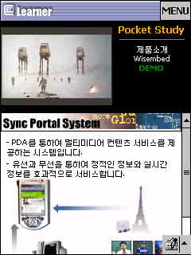
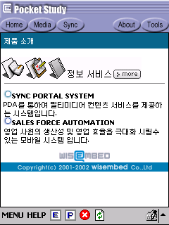
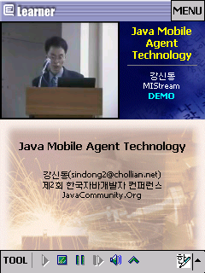




Solution Portfolio
Mobile Multimedia
Infrastructure
Pocket Study
neom-iPlatform
Utilities
Pocket Player
Mobile Service
neo-Solutions
neom-Coupon
DjVu
neom-Giro
JePublisher

Slide 10
neom-iPlatform
Solution Portfolio
Mobile Integration Platform
  금융을 비롯하여 다양한 모바일 포털, 카드사, 모바일 컨텐츠 서비스를 위한 모바일 통합플랫폼을 제공
  PDA, 휴대폰, VM 어플리케이션 등 다양한 모바일 단말기를 대상으로 경제적인 서비스 구축을 지원
  핵심 Business Layer와 각 단말기를 위한 Presentation Layer이 분리된 Multi Tier 구성으로, 각각의 계층 변경에 따르는 시스템의 유지보수 비용 절감이 가능.
PDA
PHONE
VM
neom-iPlatform
제1금융권
제2금융권
모바일 포탈
모바일 통합플랫폼
편리한 시스템관리
저렴한 유지비용

Slide 11



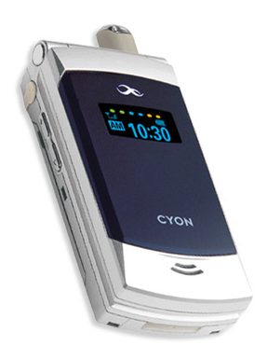
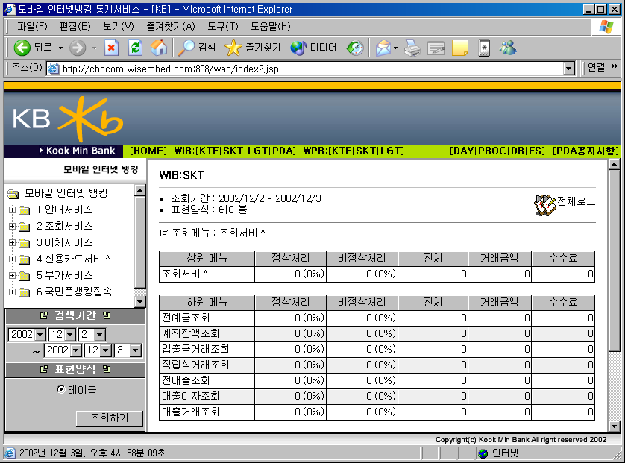
neom-Coupon
Solution Portfolio
Mobile Coupon Service
  일반적인 오프라인 광고 채널을 통해 비 특정 다수의 일반 고객에게 노출된 정보를 ARS를 통해 Interactive 하게 실시간으로 제공
  이벤트의 내용을 수신자가 원하는 경우 SMS Callback URL을 통해 One-Touch로 무선인터넷 WAP Page에 연결 하여 쿠폰 및 이벤트 정보 제공
  고객에게 이벤트 및 모바일 쿠폰을 이동통신사가 제공하는 모바일 인터넷 사이트에 접속하여 제공
ARS (1688-8472) 접속
EMS [Event Management Server]
1
쿠폰 다운로드 서비스 제공
-Triggering(이벤트 전송)
-Filtering(사용자 파악)
-Notification(통보)
ARS Server
WAP server/ DB Server
핸드폰 사용자
SKT
LGT
KTF
SMS Callback URL 전송
PPM [Post Processing Manager]
2
수집 / 분석 / 통계 /리포팅
고객 반응 측정 분석
SMS Server
WAP (nate, ez-i) Page 접속
3

Slide 12


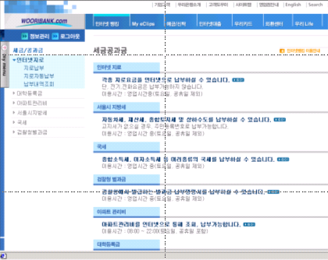
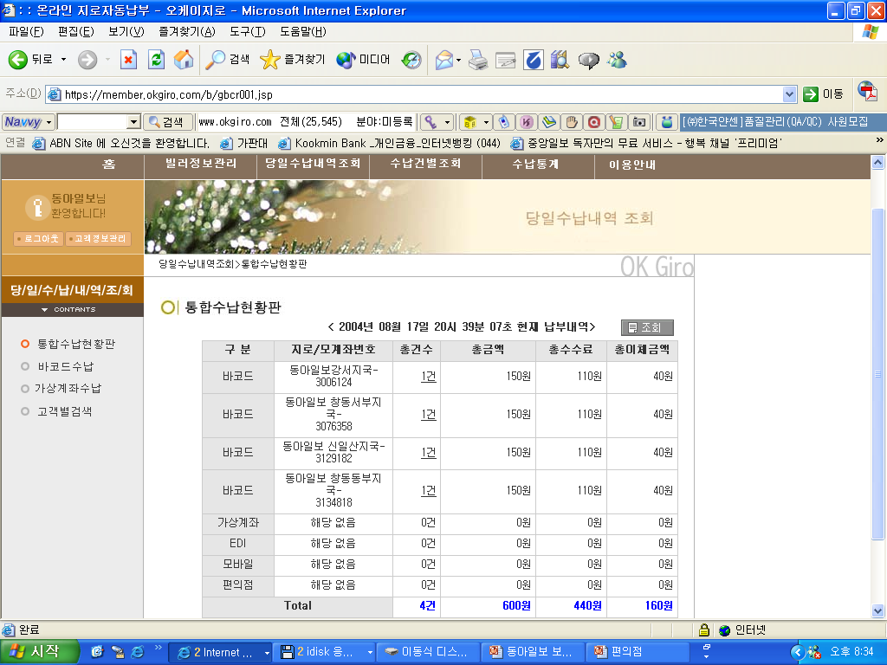
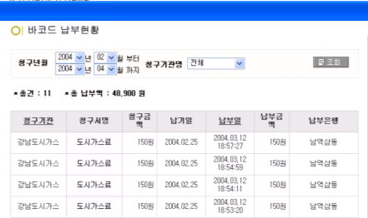

neom-Giro
Solution Portfolio
Mobile Giro
  납부자는 핸드폰으로 고지된 청구 내용을 핸드폰에서 모바일 뱅킹을 사용해 즉시납부 하거나 ATM을 통하여 납부
  모바일 결제 시 실시간 납부내역 조회 및 자금이체 가능
  고객의 핸드폰 교체(Chip Based Service)나 이동 통신사 무선 인터넷 서비스 등에 제한 받지 않음
전자수납서비스센터
www.shinhan.com
4. 모바일 납부
사용자 인증이
완료 되었습니다.
지금 결제 하겠
습니까?
납부 완료되었습니다.
청구기관 홈페이지
에서도 납부결과를
확인 하실 수 있습니다.
감사합니다.
수납내역 전송
및 자금 이체
2. 가입자 정보전송
Member.company.com
3. 모바일 고지
청구 업체
1.모바일
자동납부
이용 가입
청구기관
( 사용료 )
납부자☹주)모바일
납부금액:12,000 원
기간:2003.9.1-10.2 납부마감일:10.31
지금 납부 하겠습니까?
[사용자 인증]
① 사업자번호입력
->[*******]
[사용자 인증]
① 비밀번호 입력
->[******]
납부결과 실시간 조회

Slide 13

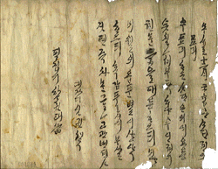




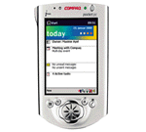







DjVu
Solution Portfolio
DjVu Solution
  DjVu Publisher/Manual Parts 는 컬러 또는 흑백으로 스캔 된 이미지 데이터를 최고의 효율을 가진 Document Express 압축엔진을 이용하여 컴팩트하게 사이즈를 줄여줌
  미리 정해진 영역 부분에 대한 자동 인덱스 기능을 제공 함으로서 향후 이미지 검색을 매우 용이하게 하는 이미지 관리 아카이빙 솔루션
  독자적 사용 또는 기존 기업의 워크플로우 시스템과 연계되어 사용할 수 있는 유연성을 제공하며 매우 빠른 속도로 인터넷 익스플로러에서 조회가 가능
Mobile Users
Book
Old Book/Paper
Web Users
Magazine
Photo
Off-line Paper
Digital Archiving
Web Publishing
DjVu는 ‘Scan-to-Web’을 위한 최고의 솔루션

Slide 14
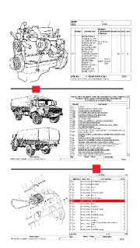




JePublisher
Solution Portfolio
JePublisher
  JePublisher 제품은 기업의 비정형 문서의 획기적 압축 기술을 기반으로 이를 비즈니스 업무에 가장 효율적으로 활용할 수 있는 다양한 기능을 제공하는 서브 시스템으로 구성
  각 기업은 JePublisher가 제공하는 단순 이미지 압축 보관 뿐 아니라 이를 온,오프라인을 통한 다양한 퍼블리싱 기능을 활용 함으로서 기업의 문서 보관 및 활용에 대한 경제성과 효율성 및 생산성을 얻을 수 있게 됨.
JePublisher/ONE
BOM
JePublisher/MANUAL
JePublisher/PARTS
Off-line Catalogs/Magazine
JePublisher/CATALOG
Parts List/Drawing/BOM
JePublisher/COMPRESS
Electronic content publishing total solution
Provide as separated component or integrated solution
Based on DjVu high compression technology
High Resolution Photos/Images
Off-line Books/Manual
Digital Documents

Slide 15
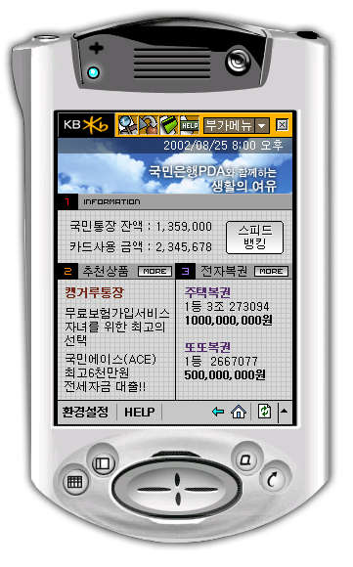
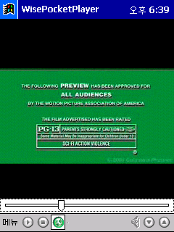
Pocket Player
Solution Portfolio
Pocket-Player (DRM 적용 동영상 플레이어)
  디지털 컨텐츠의 저작권보호 전문업체인 마크애니 (MarkAny)의 DRM (Digital Rights Management) 솔루션을 이용, DivX 포맷의 동영상을 플레이 할 수 있는 동영상 재생기
  동영상을 재생하는 것을 목적으로 하는 재생기로 기존 재생기의 기능 중에서 동영상을 재생하고 정지 혹은 화면위치 변환, 음량의 단계적 조절 등의 일부 기능만을 이용
  일반 Windows Media Player와 같은 기타 다른 플레이어에서는 재생할 수 없도록 DRM Player는 원본 동영상 파일에 DRM을 적용하여 불법 사용을 제한

Slide 16
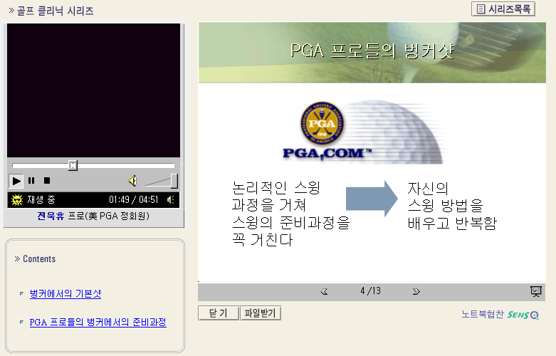
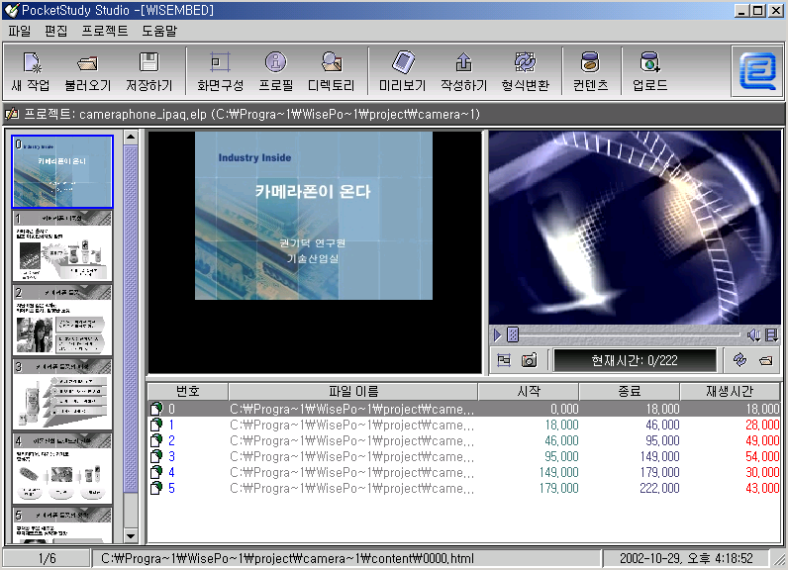
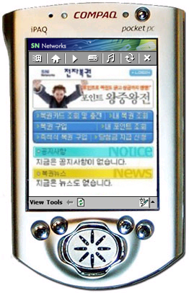
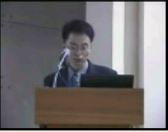

Pocket Study
Solution Portfolio
Pocket-Study
  해당 디바이스에 따라 PPC계열과 HPC계열로 나누고 각 디바이스 별 화면 구성을 저작도구에서 선택적으로 적용해서 컨텐츠를 저작
  전체 슬라이드를 자동으로 생성하고, 원본 동영상에 포함된 시간 정보를 자동 입력
  저작도구 내에서 컨텐츠 저작 시 원본 동영상을 재생이 가능한 포맷으로 변경
  변환된 컨텐츠를 PDA로 서비스 하기 위하여, 특정 서버에 업로드 할 수 있는 기능도 포함
Online Data Source
웹 프레젠테이션 서비스
웹으로 출력되는 동영상 (ASF/WMV)
슬라이드 원본 (PPT/HTML)
Wise PocketStudy Studio
동영상 변환 (MPEG4)
파워포인트 변환
ASF/WMV 시간추출
HTML 편집 WYSIWYG
동기화 서버에 자동업로드
Wise PocketStudy Player
동영상 제어기능
시간 동기화 기능
프레젠테이션 서비스
동기화 클라이언트 연동
PPC, HPC 계열 전체 지원

Slide 17
Major Technologies
Project Management
- METHOD/1, OBJECT ORIENTED, ROSE, ETC
Totally PLC (Project Life Cycle) Support, Quality Assurance
- Handle Business for RFI/RFP/Project Planning
Solution Development
Java Based Mobile Integration Platform
Mobile Coupon Download, Mobile Giro Payment Service
Mobile Education, Mobile Multimedia Player
Technical Ability
: Java, CBD Based EJB, C, C++, Perl, XML, Asp, JSP
: Embedded C++, XHTML, WAP 1.x, WAP 2.0, SK VM, WITOP, WIPI, KVM
: Oracle, MS-SQL, Informix
System Integration, System Maintenance
XML Based EDMS, Web SI, Financial SI
Project Management(PMS), Business Process Management (BPMS)
Network/Server SM
Mobile Service System SM

Slide 18
Typical Performance Records
2 0 0 4
02 SKT NATE 해외판매용 플랫폼 프로젝트 개발
03 LGT 지식기반O&M 시스템 개발
05 NATE 네트웍 게임리그 SP 개발, NATE 휴대폰 결제 SP 개발
06 하나로통신 VoIP 장비 유지보수 계약 체결
비자카드 모바일 쿠폰 시스템 유지보수 및 업그레이드 계약 체결
NATE 데이터무제한 요금제 SP 개발, NATE 영화예매 SP 개발
07 NATE 빅프리 SP 개발, NATE 하와유 SP 개발
11 NEOS II NMS Consulting
2 0 0 3
02 참누리 (1318 Class) DRM 플레이어 개발
LG카드 무선 PDA 서비스 개발
05 코카콜라, 환타, 테이스터스초이스 모바일 프로모션 시스템 개발
07 JTL 모바일 프로모션 시스템 개발
정통부 전자민원 모바일 시스템 개발
08 비자카드 모바일 쿠폰 시스템 개발
2 0 0 2
04 SERI-CEO(삼성경제연구소) PDA 교육시스템 개발
07 국민은행 Mobile 뱅킹 시스템 통합 및 개발
10 메트라이프 생명보험 Groupware 모바일 메일 개발
11 한국소프트웨어진흥원 (KIPA) DRM 플레이어 개발

Slide 19
Experience
(단위 : 백만원)
사 업 명 | 사 업 기 간 | 발 주 처 | 비 고
KT NEOS II NMS Consulting | 04.11~04.12 | MS Korea
비자카드 모바일 쿠폰 서비스 시스템 개발 및 운영 | 04.07~05.06 | 비자코리아
COP 장비 유지보수 | 04.07~04.12 | 하나로통신
SKT Service Promotion | 04.05~04.12 | 코마스
LGT 지식기반 표준 O&M 시스템 구축 | 04.03~04.05 | 한국휴렛팩커드
SKT NATE 해외판매용 플랫폼 개발 | 04.02~04.06 | 한국휴렛팩커드
비자카드 모바일 쿠폰 서비스 시스템 개발 | 03.08~03.10 | 비자코리아
정통부 전자민원 모바일 시스템 개발 | 03.07~03.10 | LGCNS 쌍용정보통신
LG카드 모바일 PDA용 어플리케이션 개발 | 03.02~03.05 | LGCNS
렉서스 코리아 모바일 SFA 시스템 개발 | 03.04~03.06 | SKC&C
참누리(1318 클래스) 동영상 플레이어 개발 | 03.02~03.03 | 참누리

Slide 20
Wits3
Experience
J2E Architecture Modeling
MVC Architecture Model
1. Model - Responsible for the business logic
2. Viewer - Responsible for a presentation viewer
3. Controller - Responsible for controlling the flow, user input
ISO
UI Team
UI (Front End) Implementation
Administrator / Subscriber
Application Server (WEB, FS/BS)
Enterprise Data Source
Request
Servlet (Controller)
Instantiate
Browser (User)
Response
JSP (Viewer)
EJB (Model)
DB

Slide 21
Quality Management
Experience
Quality Panning
The identification and definition of project quality standards and how they will be addressed.
- Quality Management Panning
- Quality Check List
- Quality Policy
Quality Assurance
The planned review and assessment of project performance on a scheduled frequency to provide confidence that the project will satisfy the identified and defined quality standards. This includes recommendations for quality improvements.
- Work Report
- Meeting Minute
- Report Log
Quality Control
REQUIREMENT ANALYSIS ARCHITECTURING DESIGN DEVELOPMENT TEST MAINTENENCE
Quality
Management
The inspection and analysis of specific project results to determine compliance with identified and defined quality standards. This should include identifying ways to eliminate causes of unsatisfactory performance.
- Change Request Template
- Acceptance Criteria
- Quality Work Review Sheet

Slide 22
ClearCase v.s. CVS
Experience
 |  | Rational ClearCase | CVS
Cost | License | $$$$ per user | Free
 | Server | Extra Server | Any PC
 | Administration Effort | High (Dedicated Person) | Any Developer
Supported Platform |  | Many | Almost Any
Resource |  | Resource Intensive
Scalability |  | One Writer per DB at a time Layered Build | No limit
Workspace |  | Special File System | Standard File System
Command Set |  | Larger | Simple
Version |  | Directory / File | File
Branch |  | Strong | Week
Usage difficulty |  | Hard | Easy
Commit Atomic |  | Yes | No
Renaming |  | Yes | No
Changeset |  | Yes | No
Performance | Branch | Poor (Branch) | Moderate
 | Create workspace | Good | Bad
 | Merge | Good at Big size | Good at Small Size
 | Build | Moderate | Good

Slide 23
Thank you .

